Slide 1
控制系统总体设计
控制系统
总体设计

Slide 2
总体设计
总体设计
General Design of the System
系统运行的循环再总控层
有序调用下面3层
总控层
General Layer
寻迹模块+标志识别模块
感知路况环境
Sensing Layer
感知层
根据感知层的路况信息进行实时决策
决策层
Decision Layer
Controlling Layer
控制层
根据决策信号对底层硬件进行控制

Slide 3
总体设计
总控层
General Layer
进入感知层
向决策层传递路况信息：
1.行驶偏移量 x_deviation
2.转弯标志信息 turn_flag
3.转弯标志大小 circle_width
进入控制层
1.若入弯：根据经验进行入弯控制
2.若准备入弯：减速
3.其他情况：根据行驶偏移量 x_deviation 进行动态调整
01
02
03
04
全局变量预处理
进入决策层
向控制层传递决策信号：
1.是否入弯
2.是否减速准备入弯

Slide 4
总体设计
感知层
Sensing Layer
标志识别模块
BGR空间→HSV空间
根据蓝色的HSV经验值进行颜色分割得到ROI
去噪：中值平滑、形态学处理
ROI中寻找轮廓
验证轮廓区域是否符合交通标志的3个形态约束
计算箭头的特征向量，用特征向量判断入弯方向
01
寻迹模块
由近到远依次寻找道路左右边界
根据当前行的左右边界计算中点
检查是否在弯道，矫正中点坐标
拟合出道路中线
计算行驶偏移量 x_deviation
02

Slide 5
总体设计
决策层
Decision Layer
03
01
感知层circle_width < 20：
未进入弯道区域
不向控制层发出控制信号干预
控制层继续执行寻迹逻辑
感知层circle_width：开始入弯
向控制层传递决策信号：
达到左入弯条件 right_camera_flag → 1 左入弯
达到右入弯条件
right_camera_flag → 1 左入弯
感知层circle_width：
即将入弯
向控制层传递决策信号：
根据标志牌大小进行动态减速
02

Slide 6
总体设计
控制层
Controlling Layer
01
03
决策层camera_flag：执行入弯控制
根据测试阶段的入弯控制经验时序调节电机转速
入弯控制程序结束时
小车应当基本完成入弯回到正常道路
决策层没有发出干预信号：
从感知层获取行驶偏移 x_deviation
x_deviation > 20 → 向右调整
x_deviation ∈ [-20,20] → 前进
x_deviation < -20 → 向左调整
决策层：减速信号
根据决策层的信号数值控制电机减速
02

Slide 7
感知层 - 寻迹模块
感知层
具体设计

Slide 8
01
寻迹模块
整体思路
P
测量取得校正数组
Preparation
S
Search
隔行寻找赛道的中点
F
对找到的中点进行拟合得到拟合曲线
Fitting
C
Calculation
利用拟合曲线算出小车与中心路线的横向偏差

Slide 9
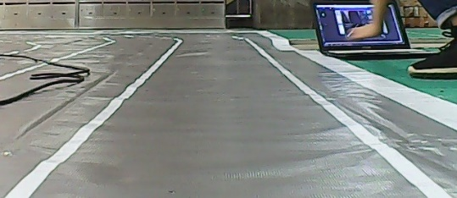
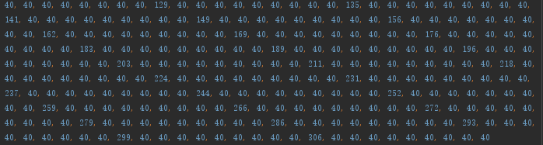
01
准备工作
Preparation
将小车放在直线赛道中心，朝向正前方
将摄像头中的图像做二值化处理得到校正数组
取得校正数组时摄像头拍摄的图片
将图片二值化，隔行计算图像中赛道宽度得到校正数组

Slide 10
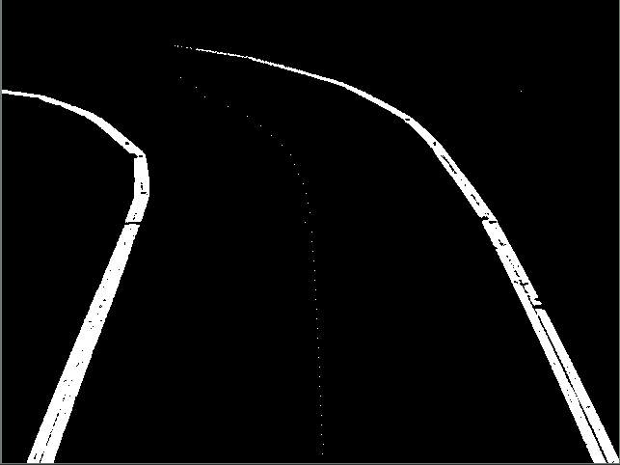

01
寻找中点
Search
核心思路：通过对图像二值化得到的数组$N$，从图像一行的起始点向两边遍历，直到遍历到白点（二值化后边线的内侧）停止，从而得到图像当前行的宽度，取宽度的一半作为中点。

Slide 11
01
寻找中点
Search
特殊情况：如果只检测到左(右)边线，则判断为右(左)转弯道，由校正数组得到图像中当前行的赛道宽度，则中点坐标为左(右)边线横坐标右(左)移半个赛道宽度后的位置。

Slide 12
01
寻找中点
Search
从图像起始端（离车近端）开始寻找中点
根据车速确定寻点的范围（当前为14个点）
1
2
3
4
之后每隔10行，以上一次寻点得到的中点为本行寻点的起始点进行寻点
将当前帧图像二值化得到图像数组

Slide 13

01
曲线拟合
Fitting
利用最小二乘法，对得到的赛道中心点拟合得出二次曲线

Slide 14
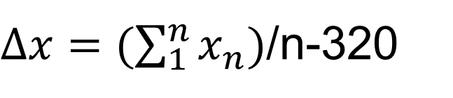
01
计算偏差
Calculation
$∆x=(\sum_{1}^{n}{x_{n})}$/n-320
横向偏差值：取拟合后曲线的平均横坐标与图像中点横坐标的差为横向偏差值，正值为偏右，负值为偏左
控制：将计算得到的横向偏差值传给控制层，从而对电机输入相应的电平控制小车的行进方向
其他方案：计算横向偏差角、计算拟合曲线某点的曲率

Slide 15
感知层 - 标志识别模块
感知层
具体设计
标志识别是这次比赛图像识别部分的两个重点之一，在现实的智能驾驶中也有十分重大的意义

Slide 16
01 标志识别
图像处理 - ROI截取方案
Capturing the ROI
优化
霍夫圆变换
只处理上半截图像
减少一般处理时间
1. 标准霍夫圆变换太耗时
2. 梯度霍夫圆变换测试结果呈现不稳定
用作备选方案
直接进行模板匹配
1. 太耗时
2. 只能定尺度匹配
3. 不能解决微小旋转
最终方案：颜色分割
1. 干扰信息少
2. 颜色分水岭可以精确控制
可控性高
3. 测试结果呈现稳定

Slide 17
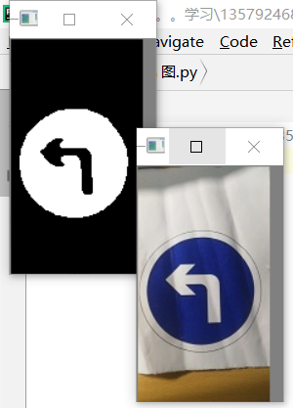
图像处理 – 颜色分割方法
Segmentation Based on Color Characteristic
BGR空间 → HSV空间
根据蓝色的HSV经验值
lower_blue [100,80,40]
upper_blue [124,255,255]
进行颜色分割
得到蓝 - 非蓝的二值矩阵
去噪处理：
中值滤波
腐蚀膨胀

Slide 18
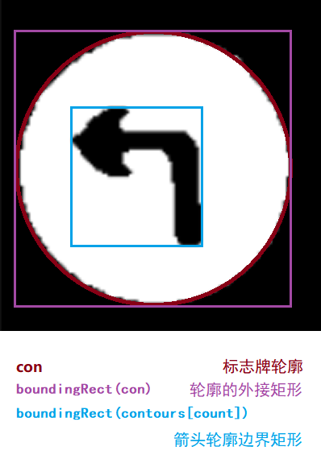
01 标志识别
提取轮廓并进行约束条件判断
YOUR TITLE HERE
当轮廓外接矩形宽高比在0.8~1.2，轮廓面积与外接矩形面积比在0.6~1时，该轮廓为蓝色圆形标志牌轮廓。
满足箭头边界矩形面积和标志牌面积之比在0.2~0.55，且箭头边界矩形面积大于30则认定为找到箭头
此时标志牌的子轮廓为箭头轮廓，找出箭头的宽高数据

Slide 19
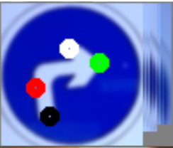
01 标志识别
判断方向
YOUR TITLE HERE
slope_lb*slope_tb>0,为左转标志
01
02
03
slope_lb=(lx-bx)*(ly-by)
slope_tb=(tx-bx)*(ty-by)
slope_rb=(rx-bx)*(ry-by)
slope_rb*slope_tb>0,为右转标志

Slide 20
硬件和传感器
本次我们使用的是树莓派小车，并按照教程进行了搭接组装，下面介绍一下优缺点和一些参数
硬件

Slide 21
优点
1. 可拓展性：为Iot而设计，
具有极强的可拓展性
2. 学习资料丰富：能够在
短时间内学会并完成搭建
3. 可安装操作系统：从而可以调用各种库，大量减少CV算法的重复劳动
4. 可移植性：控制程序可以移植到其他基于Linux系统的硬件平台
5. 交互性强：树莓派本身可以搭建一部完整的个人电脑，在测试时对树莓派的联网通信可以实时查看路况采集信息
为什么选择树莓派
一般采用Python进行开发
而Python本身的运行速度较慢
缺点

Slide 22
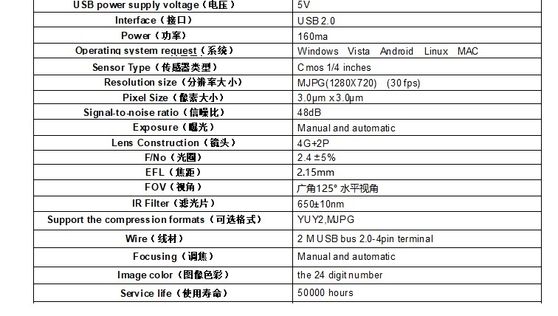
02 硬件和传感器
摄像头
摄像头优点
1. 广角尽量保证看到双边车道线
2. 无畸变保证图像处理准确度
B
A

Slide 23
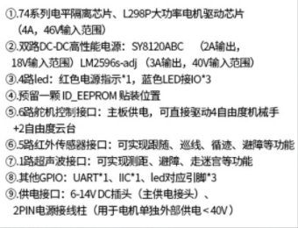
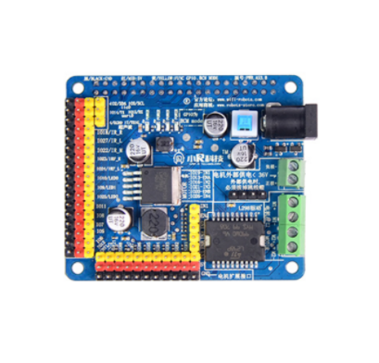
02 硬件和传感器
电源板

Slide 24
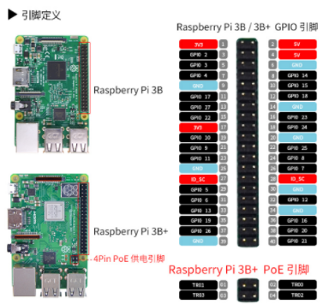
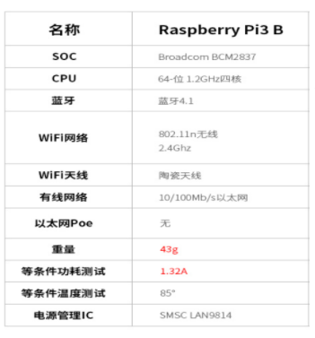
02
主板
参数表

Slide 25
谢谢聆听!
Thank you!

